Slide 1


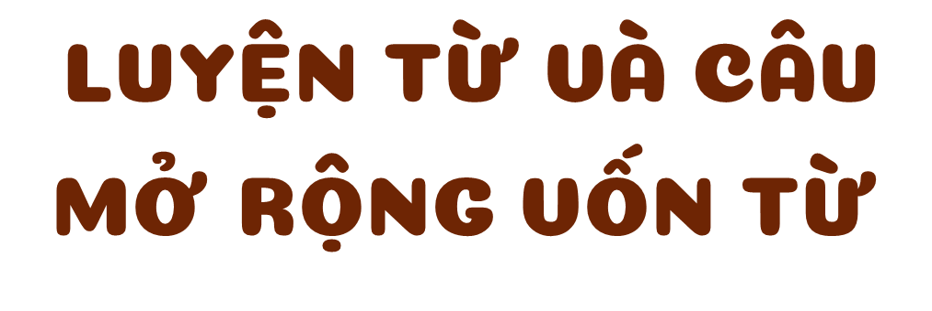
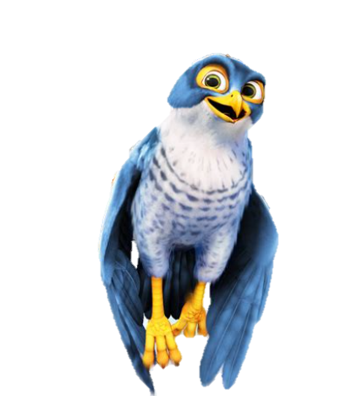







Slide 2




Slide 3





Mở rộng và hệ thống hóa một số vốn từ về công dân.
Hiểu nghĩa một số từ ngữ về công dân: ý thức, quyền lợi, nghĩa vụ của công dân.
Viết được đoạn văn ngắn nói về nghĩa vụ bảo vệ Tổ quốc của mỗi công dân dựa vào câu nói của Bác Hồ.

Slide 4
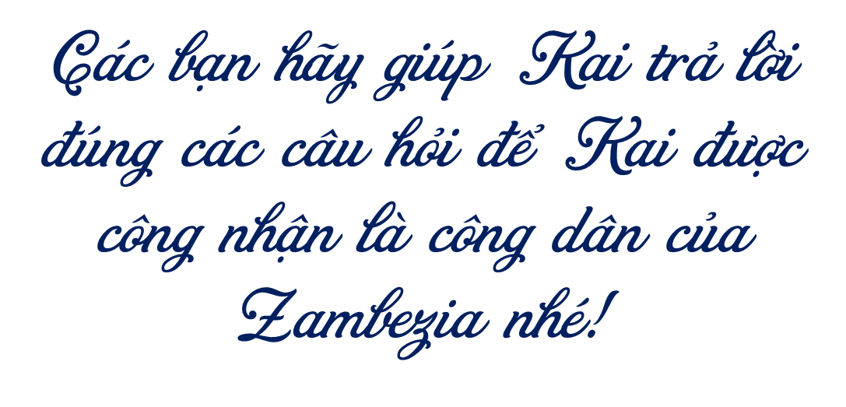

Slide 5
1. Ghép từ công dân vào trước hoặc sau từng từ dưới đây để tạo thành những cụm từ có nghĩa :
nghĩa vụ, quyền, ý thức, bổn phận, trách nhiệm, gương mẫu, danh dự.

Slide 6
quyền
bổn phận
nghĩa vụ
ý thức
công dân
trách nhiệm
gương mẫu
danh dự
danh dự
Notes:
- GV click chuột vào các từ nghĩa vụ, quyền, ý thức, bổn phận, trách nhiệm, gương mẫu, danh dự để các từ ấy ghép vào với từ công dân.

Slide 7
nghĩa vụ
công dân
quyền
công dân
công dân
danh dự
bổn phận
công dân
trách nhiệm
công dân
gương mẫu
công dân
ý thức
công dân
danh dự
công dân

Slide 8
2. Tìm nghĩa ở cột A thích hợp với mỗi cụm từ ở cột B:
A
B
Điều mà pháp luật hoặc xã hội công nhận cho người dân được hưởng, được làm, được đòi hỏi.
Nghĩa vụ công dân
Sự hiểu biết về nghĩa vụ và quyền lợi của người dân đối với đất nước.
Quyền công dân
Điều mà pháp luật hay đạo đức bắt buộc người dân phải làm đối với đất nước, đối với người khác.
Ý thức công dân

Slide 9
A
B
Điều mà pháp luật hoặc xã hội công nhận cho người dân được hưởng, được làm, được đòi hỏi.
Nghĩa vụ công dân
Sự hiểu biết về nghĩa vụ và quyền lợi của người dân đối với đất nước.
Quyền công dân
Điều mà pháp luật hay đạo đức bắt buộc người dân phải làm đối với đất nước, đối với người khác.
Ý thức công dân
Notes:
GV nhấn vào màn hình đề ra đáp án
GV nhấn vào mỗ ô cột B để ra hình ảnh minh họa tương ứng ( Nghĩa vụ công dân → slide 11, quyền công dân → slide 10, ý thức công dân → slide 12)
GV nhấn vào mặt trời để xuống slide 13 (Bầu cử: Quyền và nghĩa vụ của công dân)

Slide 10
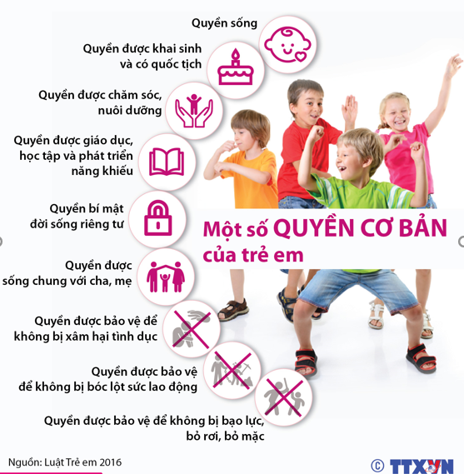
Quyền công dân
Notes:
- GV nhấn vào mặt trời để quay về slide 9

Slide 11

Nghĩa vụ công dân
Notes:
- GV nhấn vào mặt trời để quay về slide 9

Slide 12
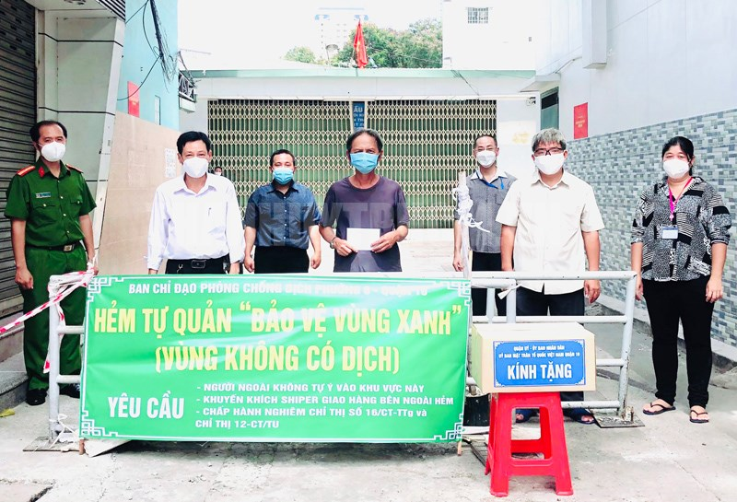
Ý thức công dân
Notes:
- GV nhấn vào mặt trời để quay về slide 9

Slide 13
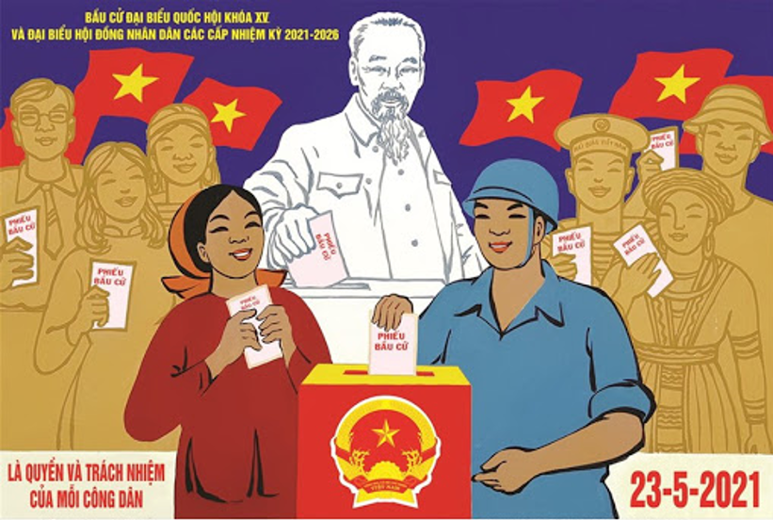
Quyền và nghĩa vụ công dân

Slide 14
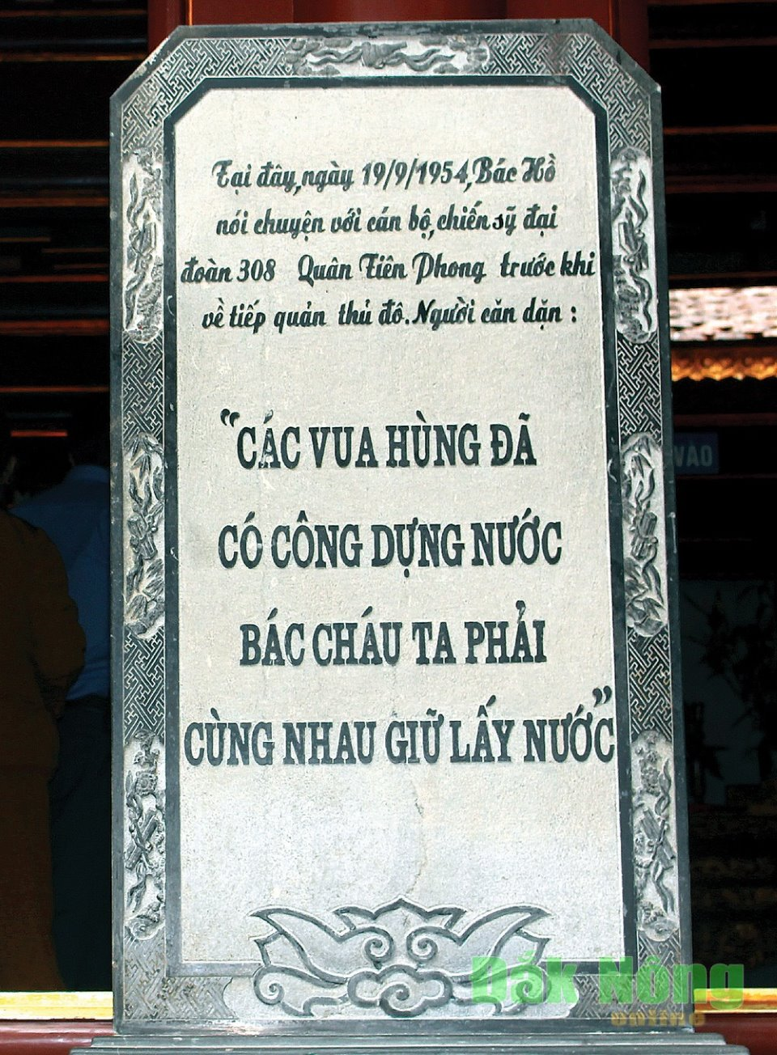
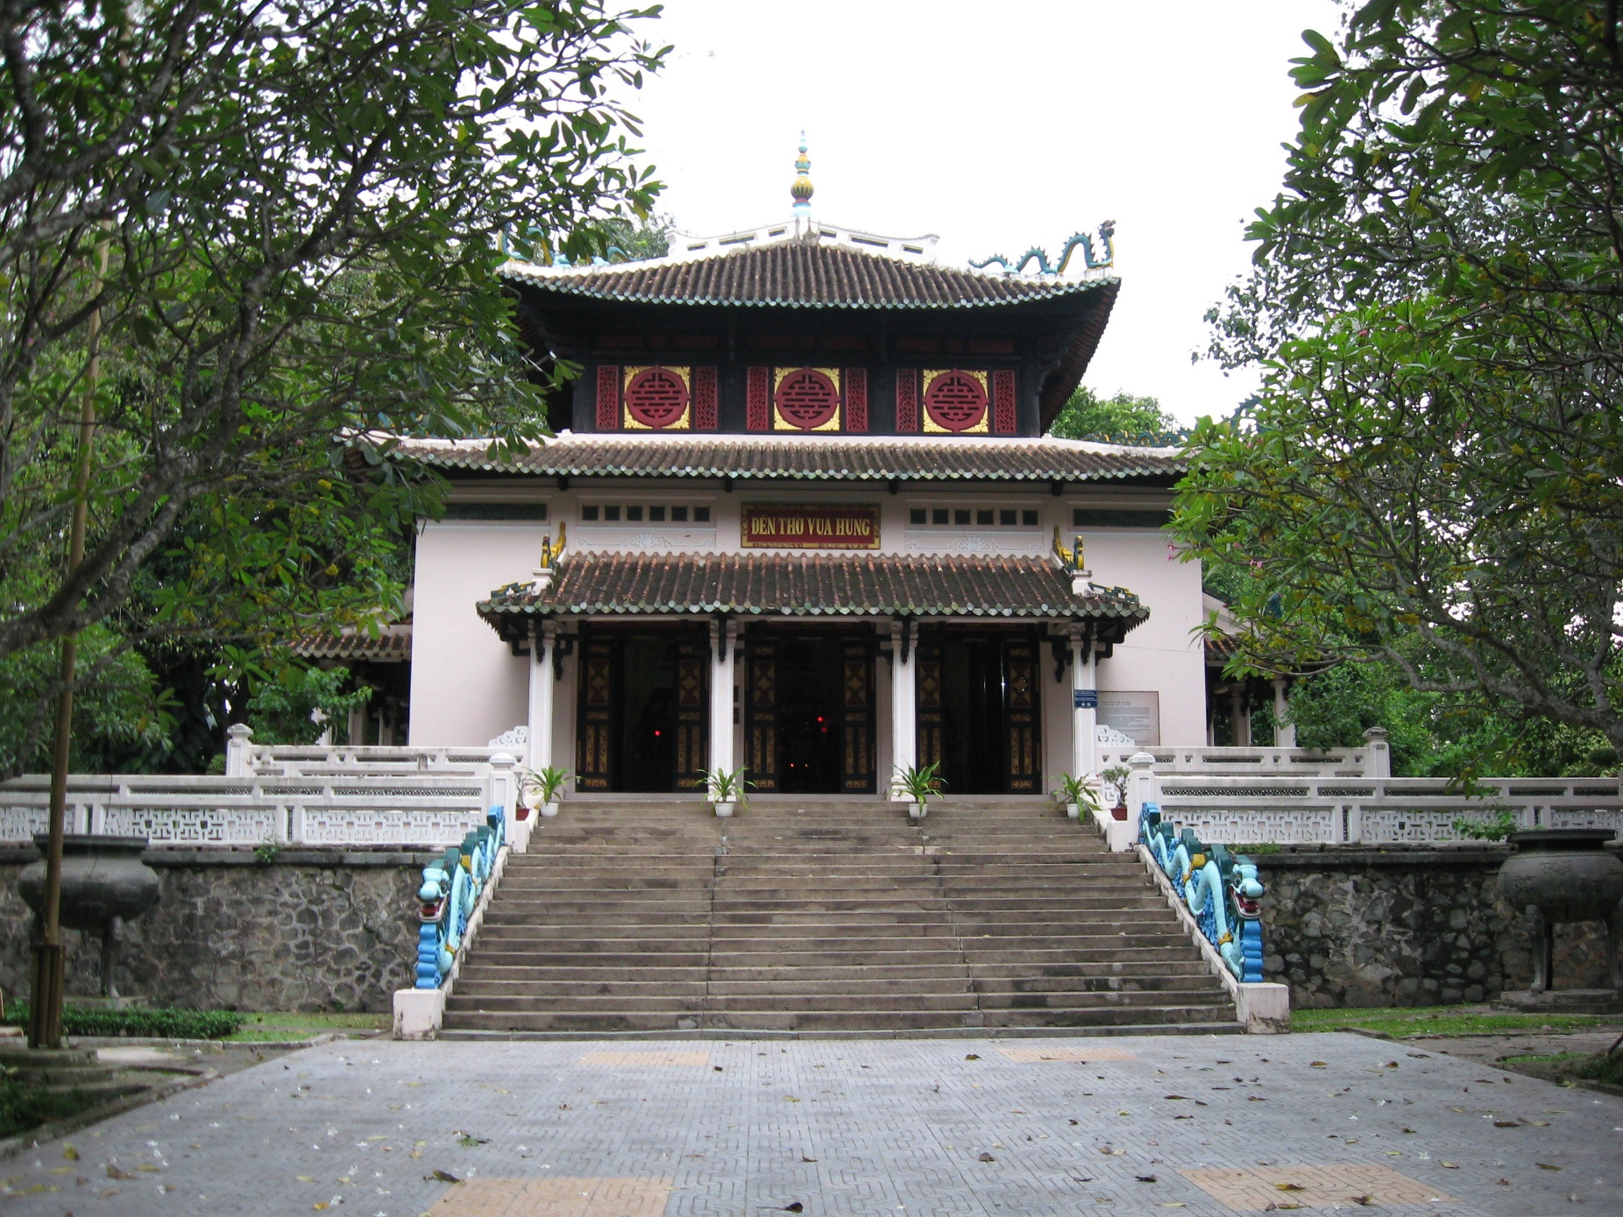
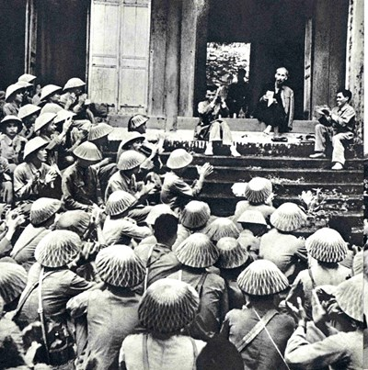
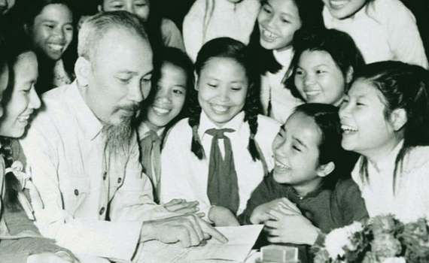

Slide 15
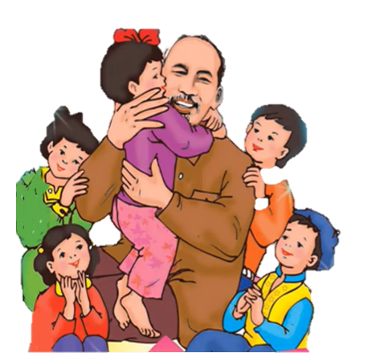

3. Dựa vào nội dung câu nói của Bác Hồ "Các vua Hùng đã có công dựng nước, Bác cháu ta phải cùng nhau giữ lấy nước.", em hãy viết một đoạn văn khoảng 5 câu về nghĩa vụ bảo vệ Tổ quốc của mỗi công dân.

Slide 16
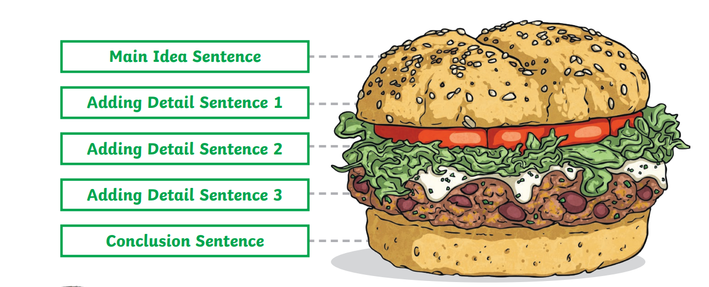
Gợi ý:
Trong chiến tranh
Khi đất nước hòa bình
Trong đại dịch Covid
Yêu cầu: Nêu được nghĩa vụ bảo vệ Tổ quốc của mỗi công dân.
Bố cục:
Tiêu chí:
Đúng yêu cầu đề bài
Diễn đạt mạch lạc, trôi chảy
Đúng chính tả, sạch sẽ
Mở đoạn
Thân đoạn - ý 1
Thân đoạn - ý 2
Thân đoạn - ý 3
Kết đoạn

Slide 17
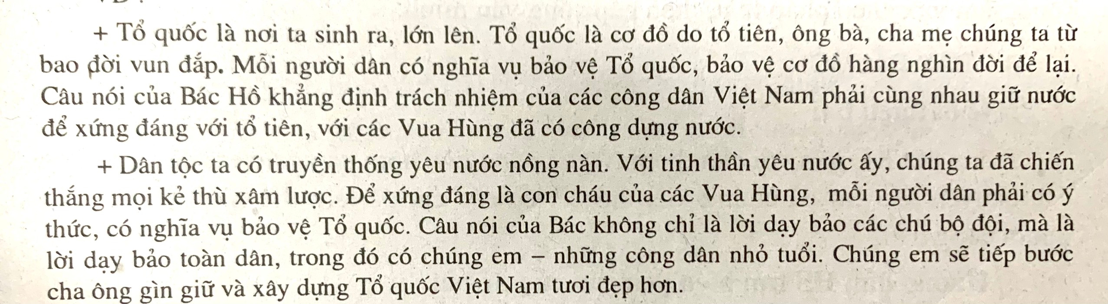

Slide 18
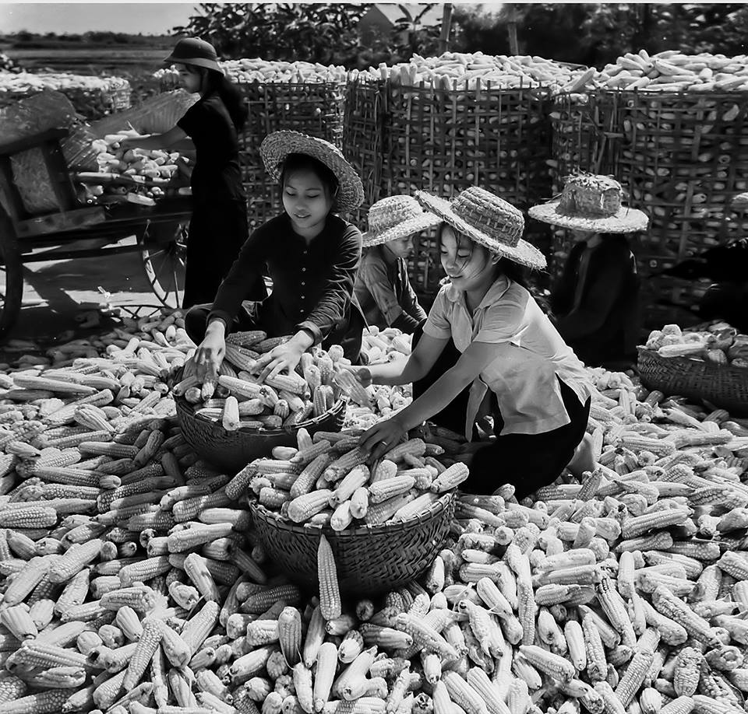
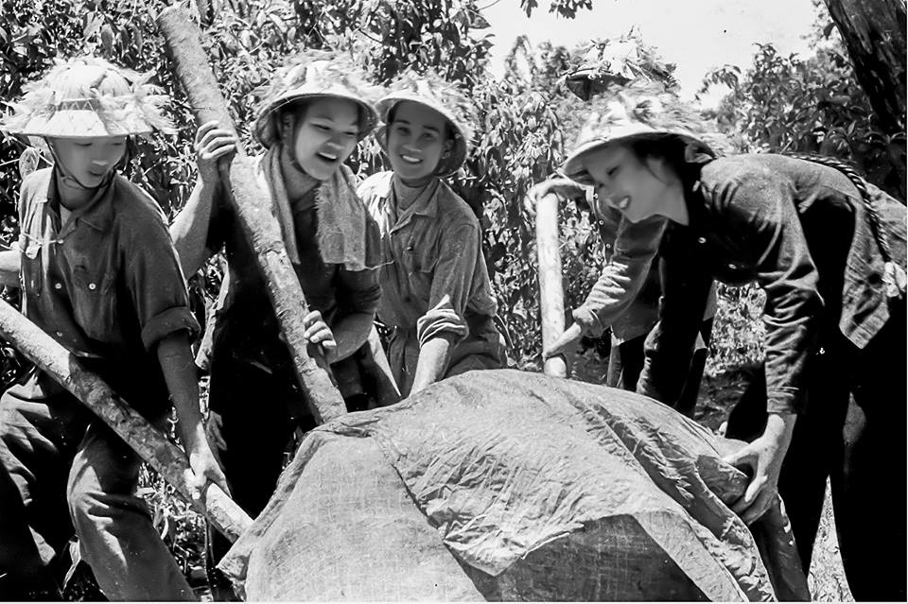
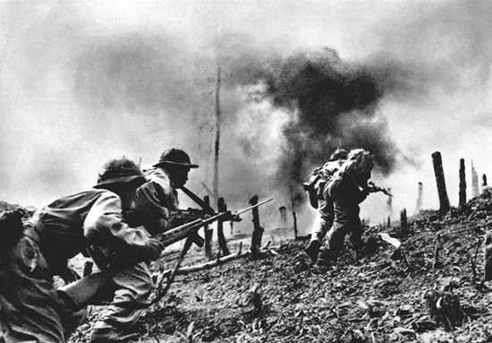
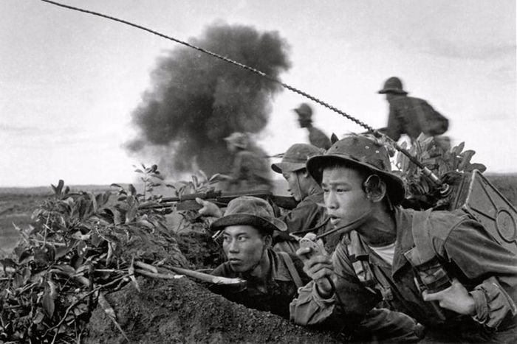
Trong chiến tranh

Slide 19
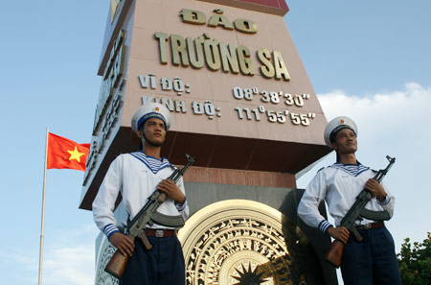
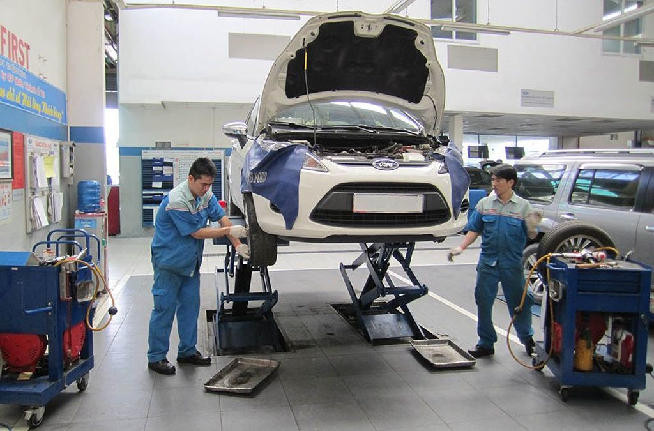
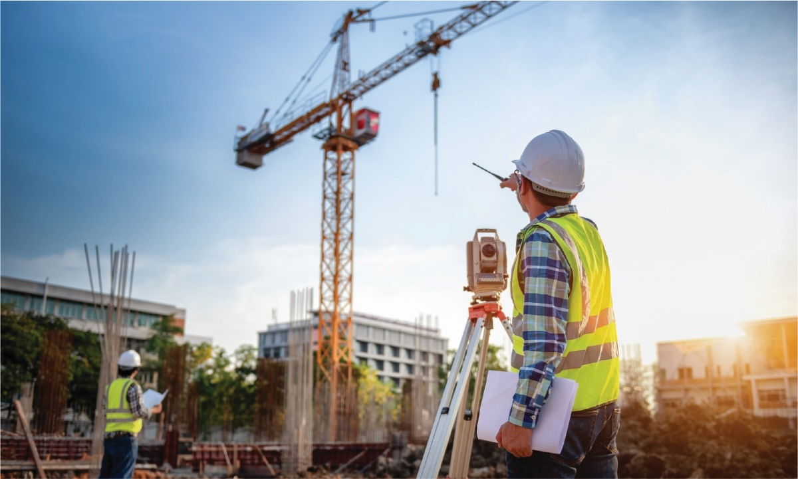
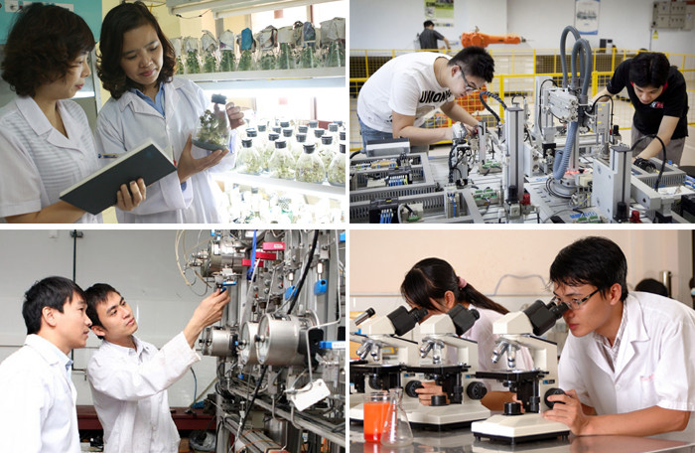
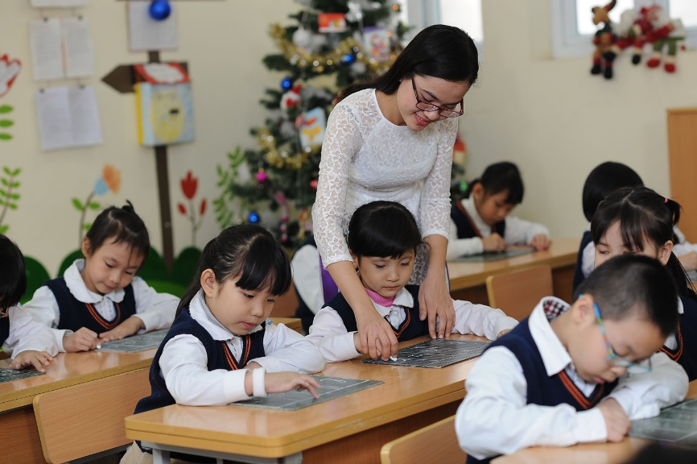
Khi đất nước hòa bình

Slide 20
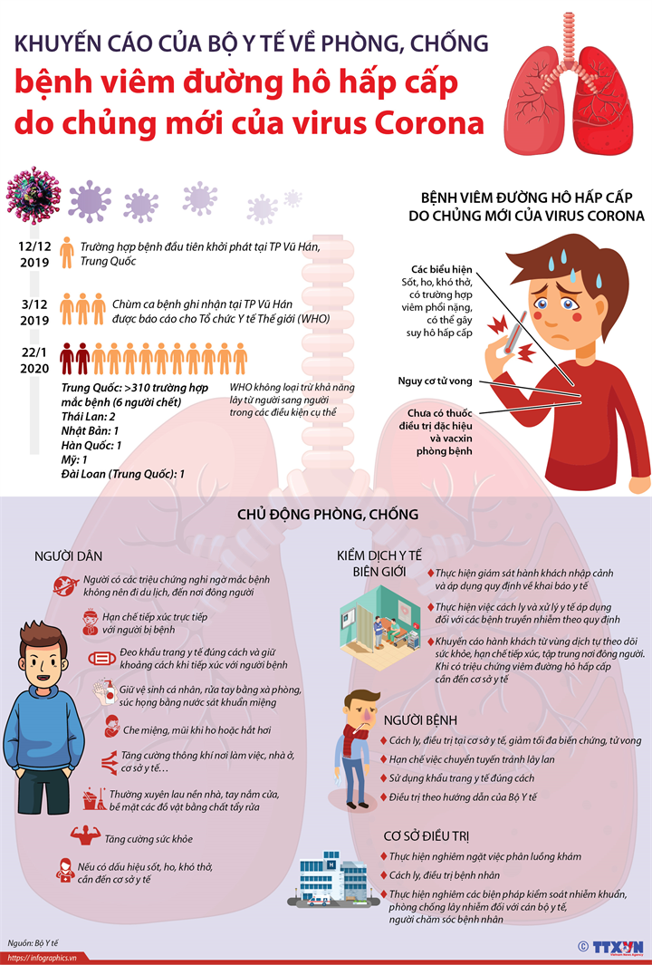
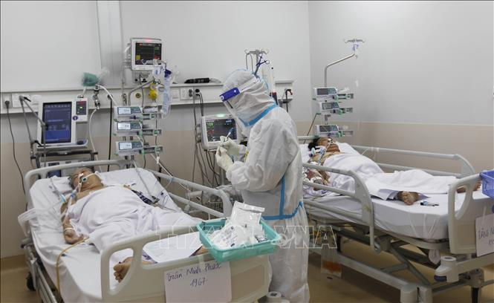
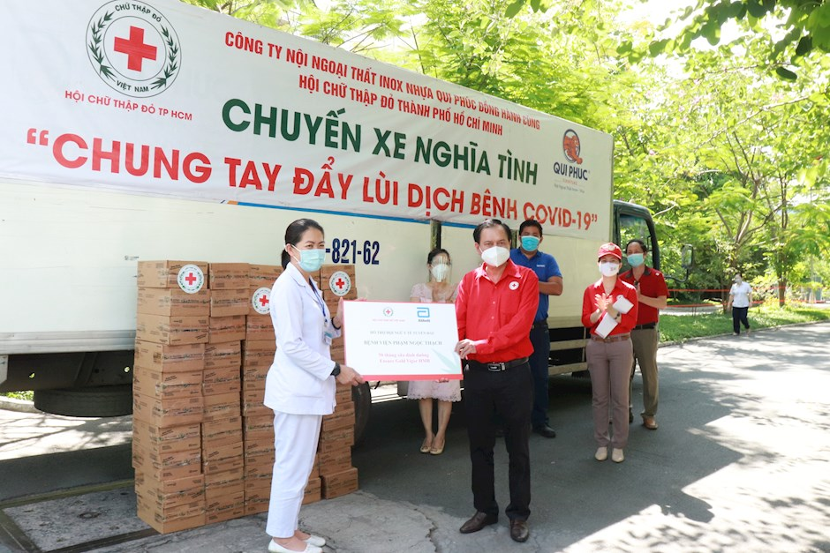
Trong đại dịch Covid

Slide 21
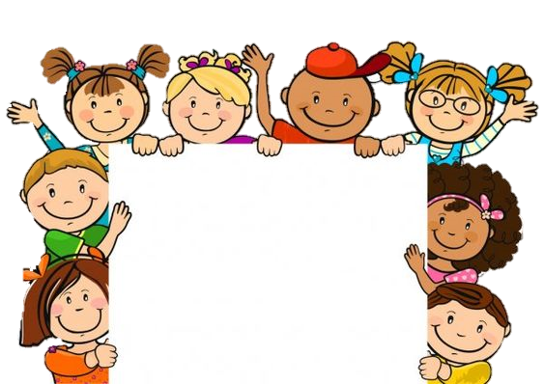


Slide 22
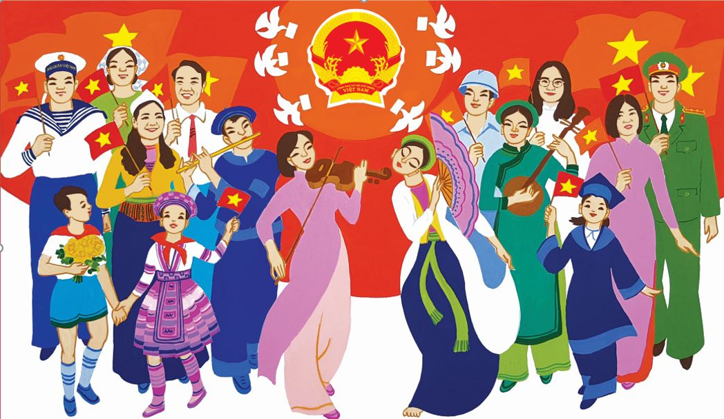
CÔNG DÂN

Slide 23


Sau bài học hôm nay, các bạn đã:
Mở rộng và hệ thống hóa một số vốn từ về công dân.
Hiểu nghĩa một số từ ngữ về công dân: ý thức, quyền lợi, nghĩa vụ của công dân.
Viết được đoạn văn ngắn nói về nghĩa vụ bảo vệ Tổ quốc của mỗi công dân dựa vào câu nói của Bác Hồ.

Slide 24
Dặn dò
Hoàn thành vở bài tập
Chuẩn bị bài: Nối các vế câu ghép bằng quan hệ từ

Slide 25
